Slide 1
Informationsmöte Spelare/Föräldrar
2021-10-17

Slide 2
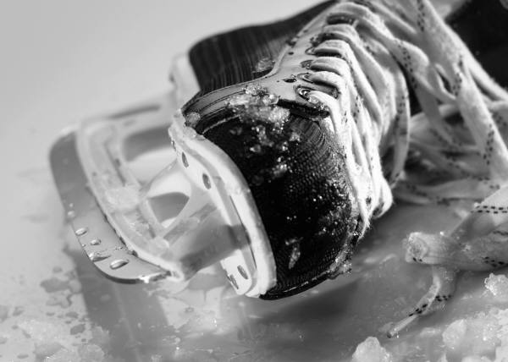
Agenda
Organisation Timrå/Sundsvall/Nolby Dam
Föreningsinformation
Ekonomi
Material
Träningar
Matcher
Informationsutskick laget

Slide 3
Organisation Timrå/Sundsvall/Nolby Dam 21/22
Roll | Namn
Huvudtränare | Henrik Cedergren
Tränare | Julia Kaldensjö
Assisterande tränare | Viktor Lundgren
Assisterande tränare /Mv-tränare | Jonna Kågström
Målvaktstränare | Patrik Johannesson
Fystränare | Andreas Modin
Lagledare | Annica Dahlin
Materialförvaltare | Örjan Larsson
Materialförvaltare | Stefan Henriksson
Materialförvaltare | Karri Dahlin
Ledare | Håkan Larsson
Ledare | Helen Nymark
Ledare | Tomas Andersson
Ekonomiansvarig | Jennie Sjödin
Matchansvarig (speaker, domare)
Arrangemang/(arbetsbeting)
Marknadsgrupp
Webbansvarig

Slide 4
Föreningsinformation
Policy Timrå IK Sundsvall Hockey och Nolby Hochey
Separat presentation samt finns på hemsidan och på vår sida på laget.se
Riktlinjer gällande Covid-19
Superviktigt att vi respekterar och håller koll på vad som gäller på föreningarnas hemsidor samt laget.se
Vi nämnde bara detta på mötet och att det är allas och den enskildes ansvar att ta del av denna information och vara uppdaterad.

Slide 5
Ekonomi - Budget m.m. 21/22
Resor
Logi
Annat
Resor till och från bortamatcher sker med buss och bekostas av Timrå IK även hotell(logi) när resorna är så långa att det behövs. Mer info kommer om detta vid varje bortamatch.
Medlemsavgift och träningsavgift
Föreningsbeting, medlemsavgifter och träningsavgifter betalas till den egna klubben(ex. om man spelar med U15 lag i Sundsvall Hockey betalar man den avgift som gäller där och utför även föreningsbeting och arbetsuppgifter)

Slide 6
Material
Jackor/byxor och träningsoverall(WCT)
Matchtröjor och matchdamasker
Övrig utrustning lånad
Märk den egna utrustningen
Bauer har sponsrat med 25 st överdragsställ(jacka+byxa) samt träningsoverall(tröja+byxa wct) Dessa är lånekläder. Tjejerna kommer att ha träningsoverallen hemma och vi kommer att ha överdragsstället i förrådet så att man hämtar det när vi ska på match. Vi har nu samlat tröja och jacka för att de ska tryckas med våra tre klubbmärken. För er som fortfarande har byxorna som hör till överdragsjackan hemma, ta med dem till hallen vid nästa träning. Då alla inte fått WCT overall så kommer vi att beställa fler men vi behöver veta vilka storlekar vi ska beställa så ni som inte fått WCToverall kan kolla upp storlek på XXL och meddela så snart som möjligt. Övrig lånad utrustning är handskar, hjälm och hockeybyxor.

Slide 7
Tränare - målsättning
En seriös miljö för spelare att utvecklas
Utveckling av varje spelare, individuellt och som lag
Rutin/vana att spela seriespel och regelbundna matcher
Ökad kunskap inom hockey
Hur tänker vi jobba?
Fokusområden för varje månad med passande övningar
Individuella samtal innan serien startar(i mån av tid)
Teori
Uppstartsträff med tjejerna om säsongen, regler, konkurrens
Spelarmöte v.43 eller v.44. Kallelse kommer.
Lägga vikt vid närvaro
Kallelser från laget.se
Var noga med anmälan
Spelarna kommer att få prova andra positioner för att få ökad kunskap men också att tränarna sett en potential eller att vi behöver fler spelare på viss position. Vi vill att spelarna är nyfikna och vilja prova.

Slide 8
Tränare - Is och fys
Isträning
3-4 pass i veckan
Fokus på: Individuell träning, positionsspel och spelövningar
Genomgående tema: TÄVLING OCH UTMANING
Övningar anpassade efter var spelaren befinner sig i sin utveckling
Fysträning
2-3 pass i veckan (teori kommer att ersätta vissa pass)
Fokus på: Grundträning och skott/teknik

Slide 9
Tränare - Förhållningsregler - Kultur
Mobiler
Sociala medier
Inga telefoner under träningstid
Noggrannhet kring tider för samlingar för att få bästa förutsättningarna till bra träningar och att vi utnyttjar tiden på is och i fyslokal på bästa sätt
Genomgång av träning på is
Högre konkurrens
Vikten av träningsnärvaro

Slide 10
Matcher - Serien
Division 2 Norra
3 x 20 min
6 Lag (Timrå/Sundsvall/Nolby Dam, Husum HK, IF Björklöven, Clemensnäs HC, Luleå HK, Kiruna IF)
10 matcher
Dubbelmatcher
Tankar kring laguttagningar och positioner vid match
Sista svarstid på kallelse vid match
Laguttagning kommer att ske till varje enskild match. Det är tränarna som bestämmer och tar ut laget.

Slide 11
Informationsutskick
Information distribueras i första hand med nyhetsutskick via laget.se
SMS kan användas för ex. påminnelser eller brådskande ärenden
Även ok för föräldrar då man behöver nå många
Undvik information som kan tas direkt med ledare eller annan förälder
Kontrollera kontaktuppgifter på laget
Prenumerera på kalendern

Slide 12
Domare(Föreningsdomare)
Domarutbildning erbjuds till tjejerna(ungdomslag) i varje moderförening.

Slide 13
Övrigt?
Det kom en fråga om man var intresserad av samåkning och vi bestämde att vi skulle starta en Messengergrupp inom kort.
Vi pratade även om hur viktigt det är att äta rätt när man tränar hårt och om det var något som vi skulle kunna ta upp i laget. Det vi kommer att göra är att höra med fystränare Andreas om han på ett fyspass eller utöver kunna hålla en föreläsning för tjejerna om näringslära, vad de behöver äta och hur viktigt det är med bra dygnsvila.

